Slide 1
VUE CLI4项目搭建
本课程的主要目的是: 指导大家使用vue-cli4快速安装vue项目，
并对所搭建的项目进行结构目优化及常用功能补全。
课程讲师： 喻文强

Slide 2
学习完本课程你基本能掌握以下技能
使用VUE CLI4快速搭建项目
结合ESLint与VSCode完成自动格式化代码
CSS预编译器的完整使用套路
使用KOA2+MockJS的接口模拟
学会使用VUE结合其他技术栈完善项目框架
学会使用JSX编写VUE组件

Slide 3
目录
01
02
准备安装项目的环境
用VUE CLI4搭建项目
03
04
项目结构及功能完善
编写VUE DEMO

Slide 4
01.准备安装项目的环境

Slide 5
01.准备安装项目的环境
NodeJS
NodeJS
推荐下载历史版本，大约一年前的版本
https://nodejs.org/zh-cn/download/releases/
VSCode
VSCode编辑器
是一个轻量且强大的跨平台开源代码编辑器（IDE）
https://code.visualstudio.com/Download
Chrome
Chrome谷歌浏览器
https://www.google.cn/chrome/
yarn包管理
YARN
利用node自带的npm包管理安装
npm i yarn tyarn -g

Slide 6
02.用VUE CLI4搭建项目

Slide 7
02.用VUE CLI4搭建项目
2
1
利用yarn安装vue-cli4
使用vue命令创建新项目
利用yarn安装vue-cli3
yarn global add @vue/cli
vue --version （验证是否安装成功）
vue create myapp
选择对应需要的项目功能
建议不要选择typescript、
unit test、e2e tst

Slide 8
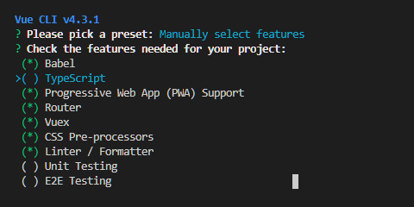
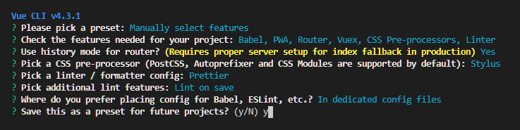
02.用VUE CLI4搭建项目

Slide 9
02.用VUE CLI4搭建项目
? Please pick a preset: Manually select features
? Check the features needed for your project: Babel, TS, PWA, Router, Vuex, CSS Pre-processors, Linter
? Use class-style component syntax? Yes
（是否使用类风格的组件语法）
? Use Babel alongside TypeScript (required for modern mode, auto-detected polyfills, transpiling JSX)? Yes
（在typescript周边使用Babel）
? Use history mode for router? (Requires proper server setup for index fallback in production) No
（使用history的路由模式， 我们选择使用hash）
? Pick a CSS pre-processor (PostCSS, Autoprefixer and CSS Modules are supported by default): Less
(选择预编译器，我们用less)
? Pick a linter / formatter config: Prettier
(选择代码检测工具，我们用eslint+Prettier)
? Pick additional lint features: Lint on save
(选择语法检查方式，这里我选择保存就检测)
? Where do you prefer placing config for Babel, ESLint, etc.?
（选择以怎样的方式去生成并保存 babel、eslint等功能的配置，1. 在专用的配置文件中、2.在package.json中 ）
> In dedicated config files
In package.json
? Save this as a preset for future projects? (y/N)
（是否将其保存为未来项目的预置）

Slide 10
03.项目结构及功能完善

Slide 11
03.项目结构及功能完善
修改.eslintrc.js 和 vscode 的settings.json文件
1
2
添加vue.config.js文件
安装axios、vue-axios、 element-ui、lodash、@babel/polyfill等依赖
3
4
修改项目结构及vue路由， 并建立完整的css预编译器使用机制
引入字体图标iconfont，下载静态文件，并在项目中使用
5
6
搭建一个koa2+mockjs 的模拟接口服务

Slide 12
03.项目结构及功能完善
二次封装axiso， 并将对应接口集中放在一个文件中处理
7
8
按需加载element-ui组件
使用字段过滤器，及自定义Event Bus
9
10
使用vscode的代码片段快速创建vue模板
安装对应依赖， 使项目支持jsx语法
11
12
分别使用vue、jsx开发一个内容盒子组件

Slide 13
04.编写VUE DEMO

Slide 14

04.编写VUE DEMO
vue demo效果预览图

Slide 15
谢谢观看
本ppt资料将在之后上传大群，供大家参考，
如需要本课程的相关代码，可以在如下地址中获取：
https://github.com/yuwq1098/learnVueCli4

